Slide 1
Команда №1 Фотоконкурс «Авиационная столица в лицах»

Slide 2
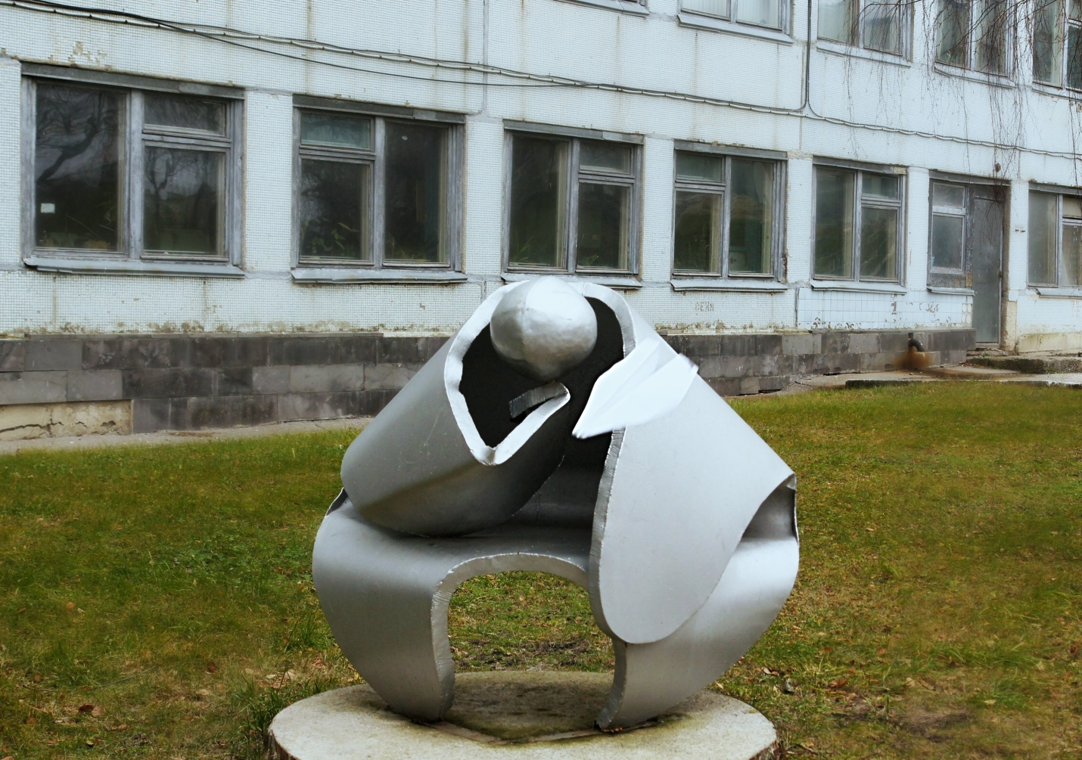
Полет мысли

Slide 3
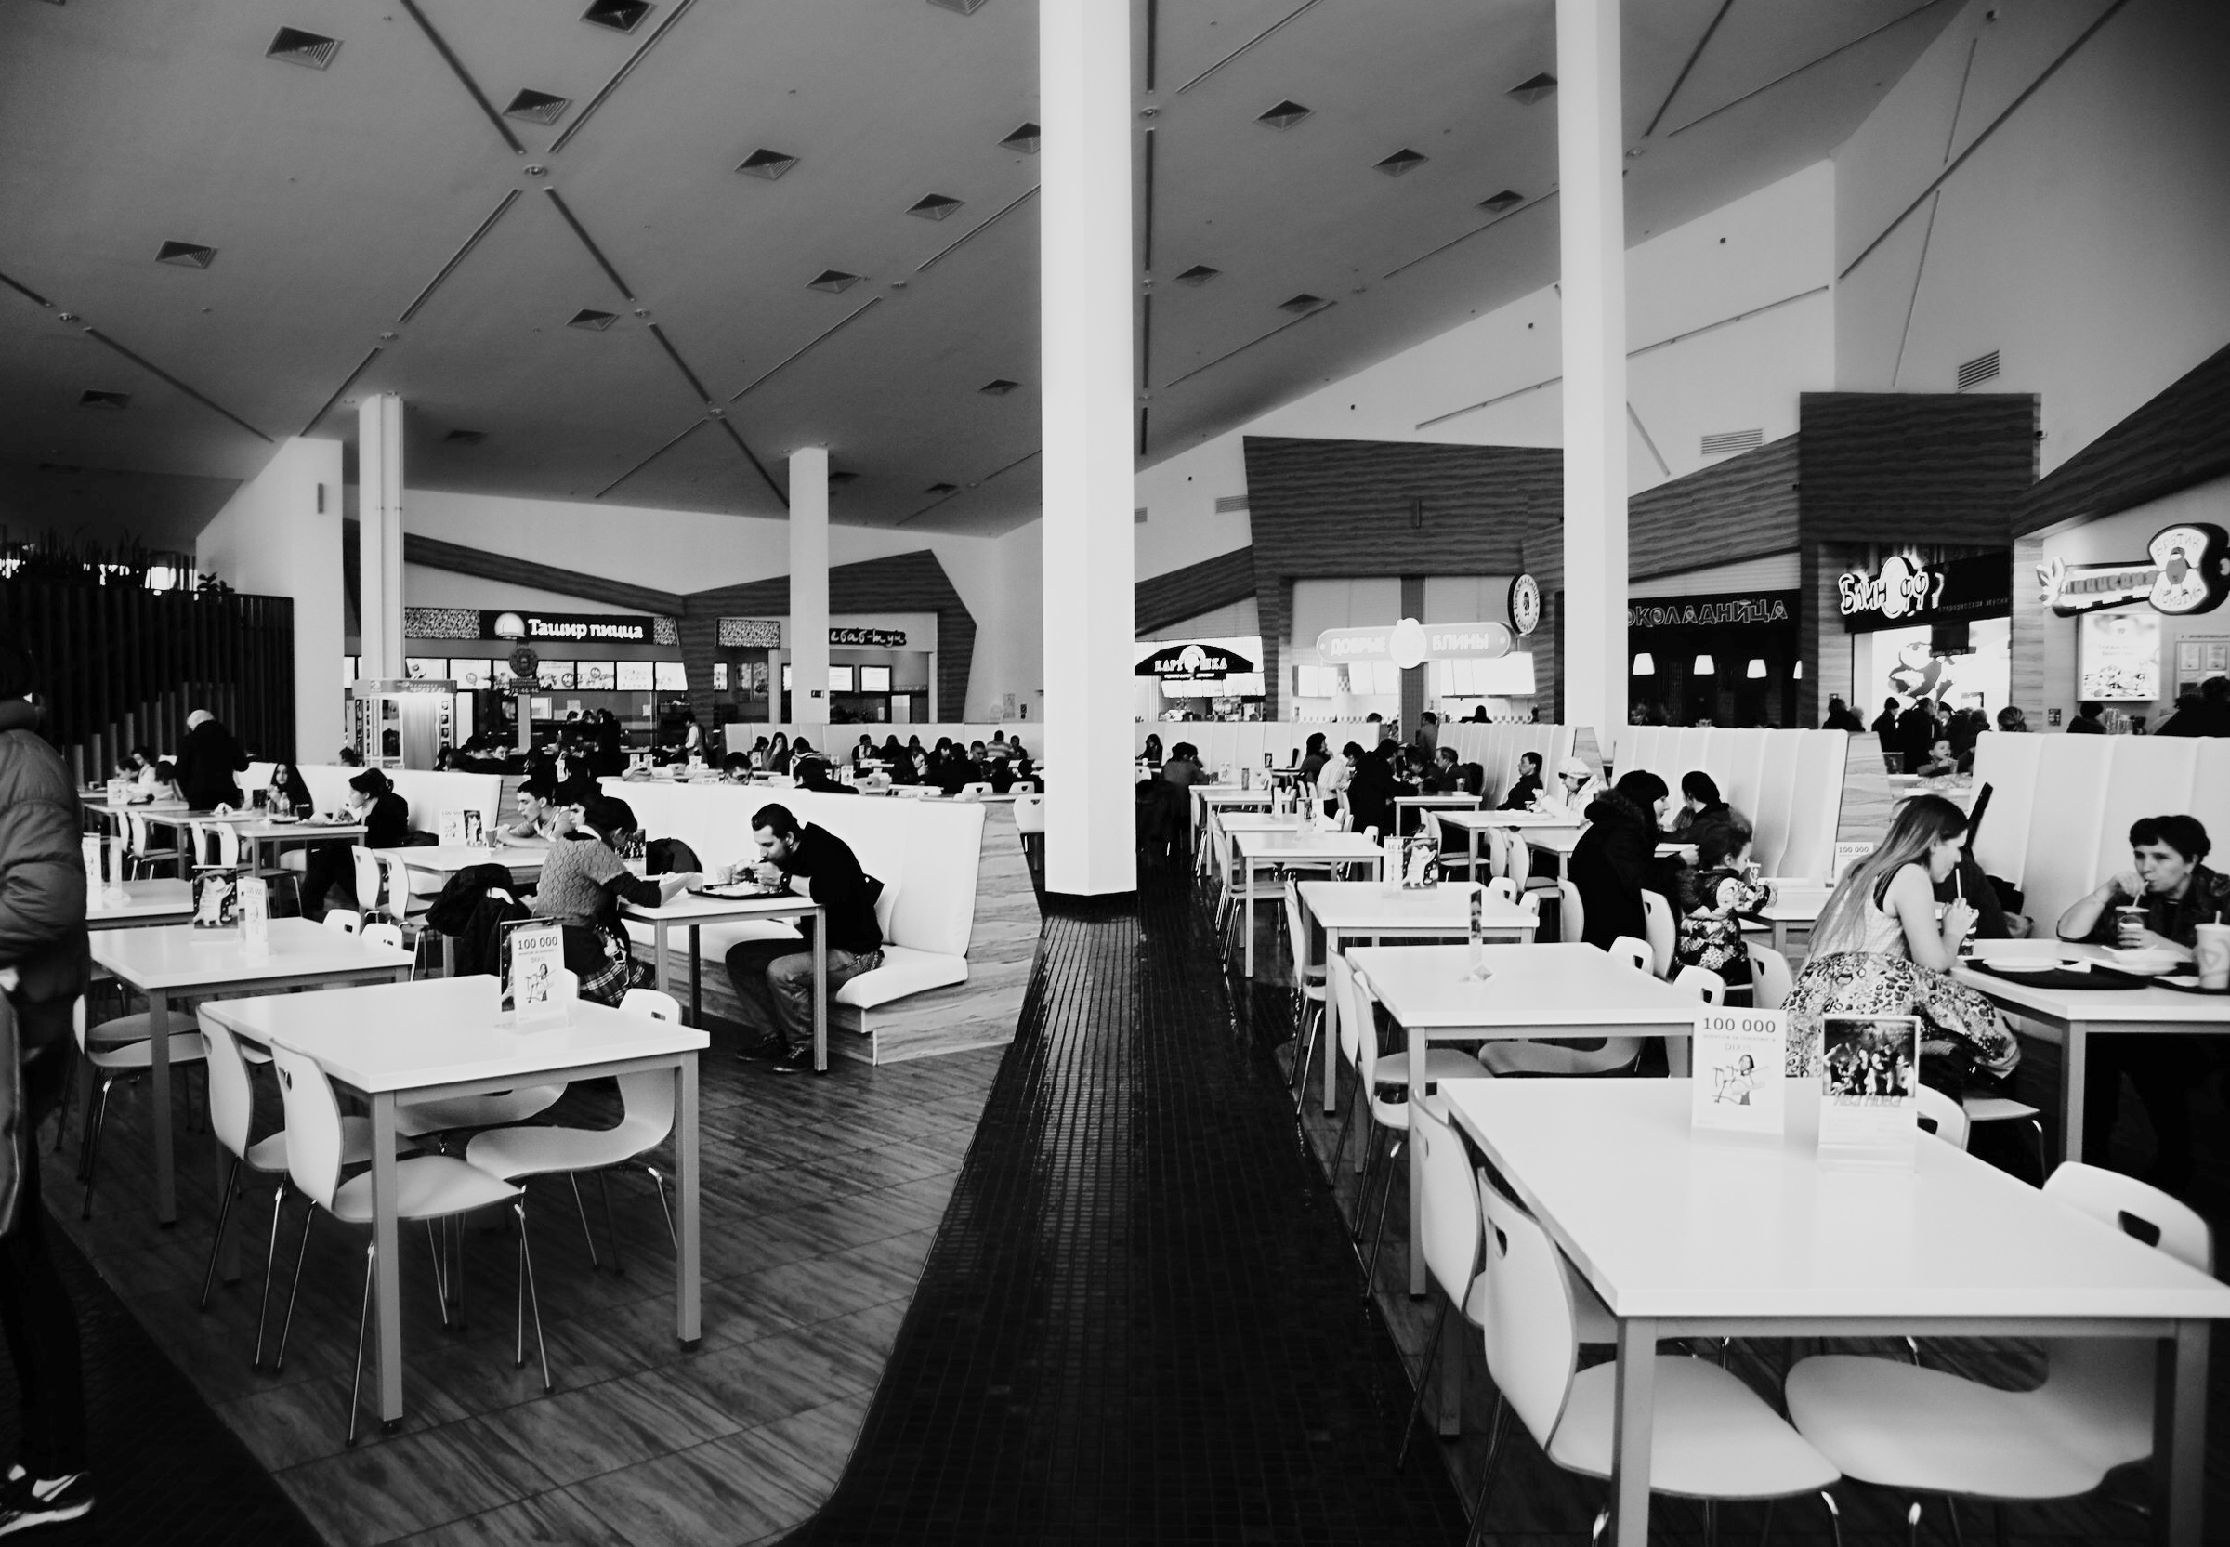
Заход на посадку

Slide 4
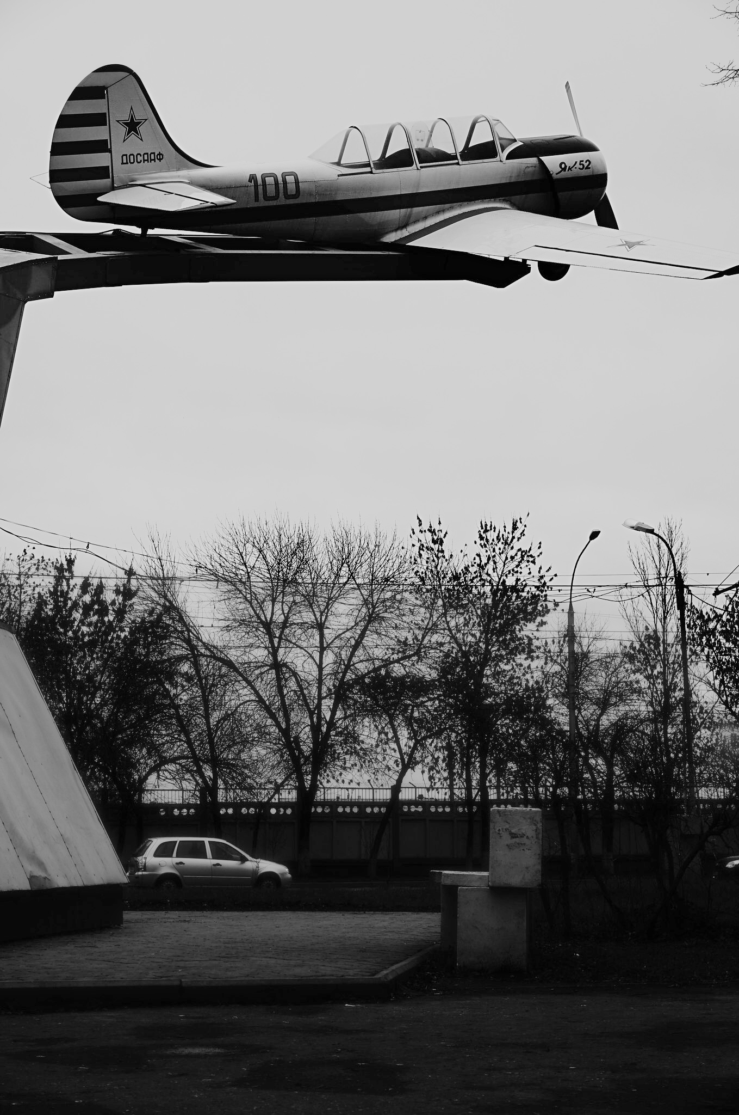
Взлетно-посадочная полоса

Slide 5
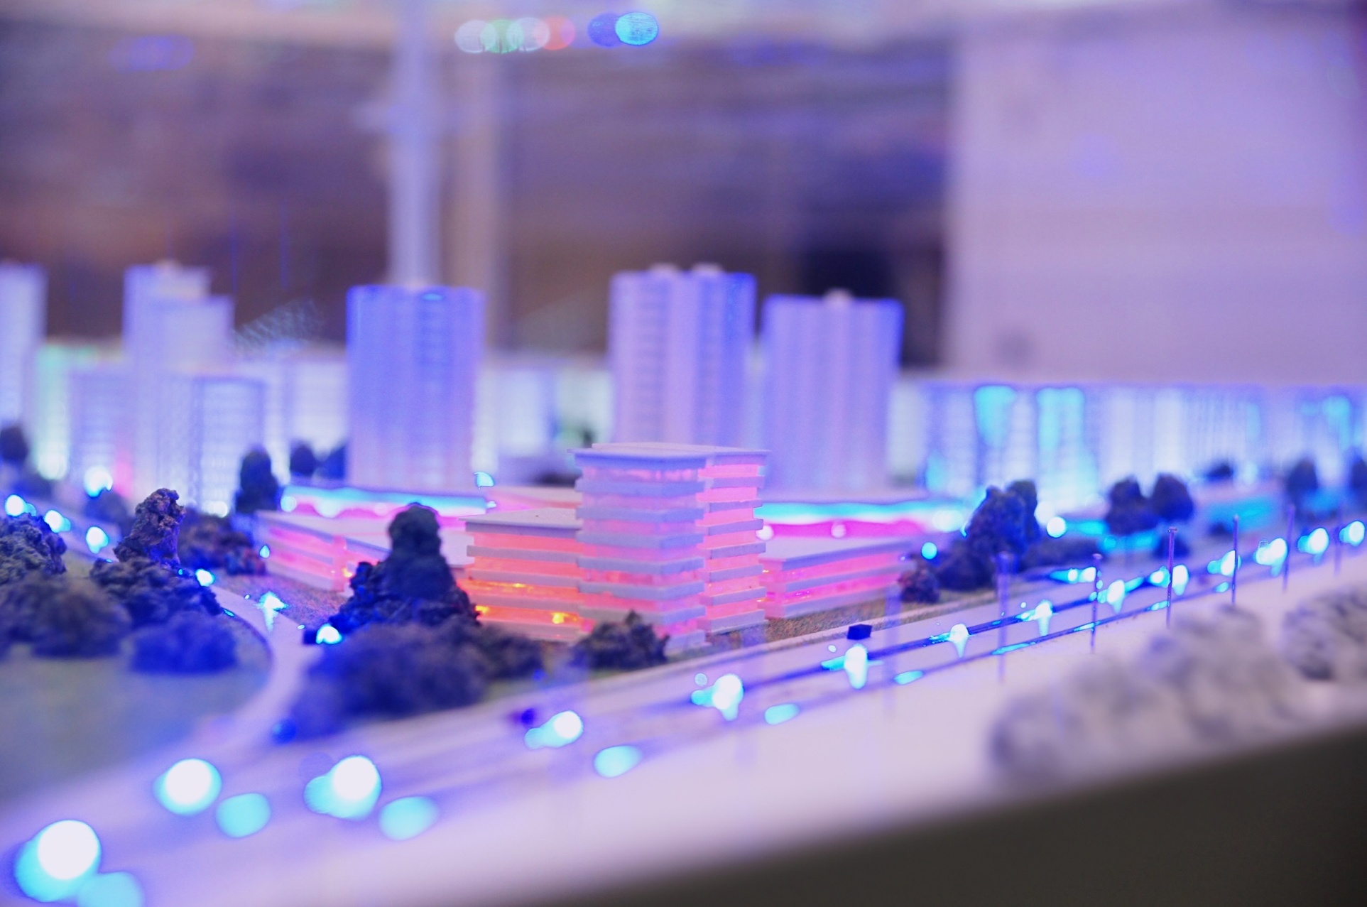
Будущее авиационной столицы

Slide 6
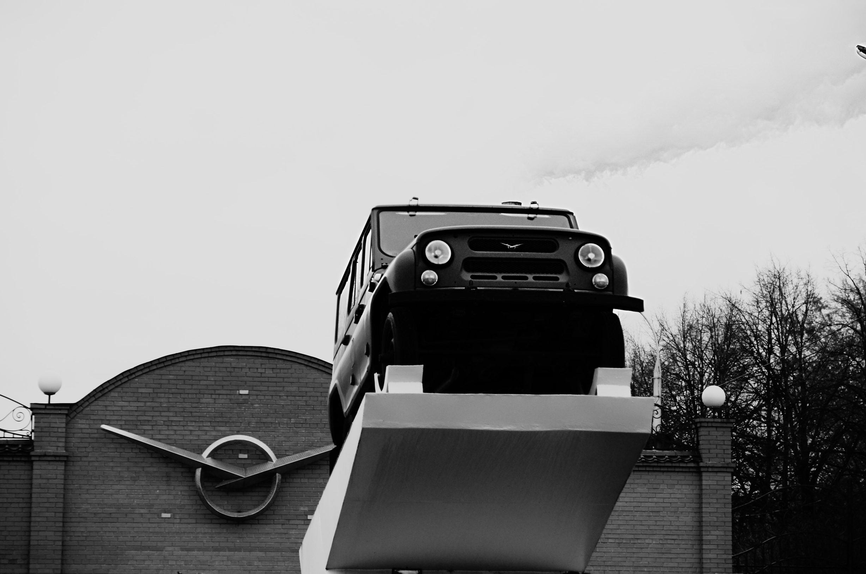
Мне бы в небо

Slide 7
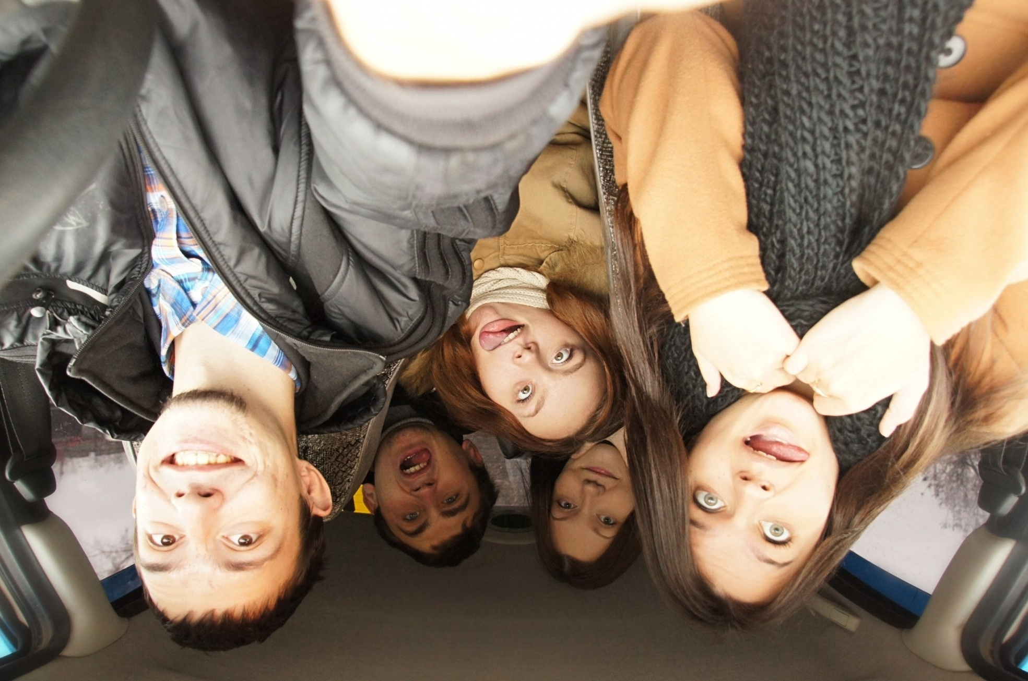
Экипаж

Slide 8
Спасибо за внимание! ☺☺☺

